Slide 1
СОВРЕМЕННЫЕ СПОСОБЫ ВЫПОЛНЕНИЯ ХИМИЧЕСКОЙ ЗАВИВКИ

Slide 2
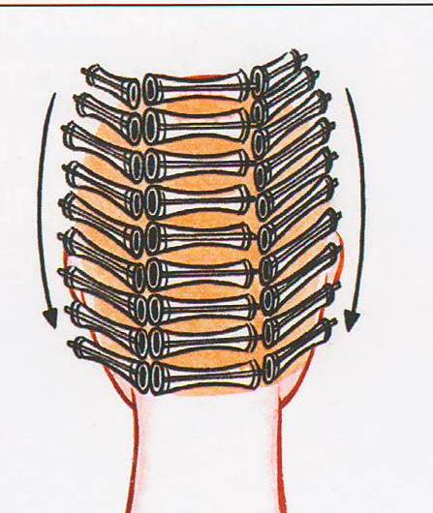
Выполнить технологические карты Горизонтальная классическая завивка

Slide 3
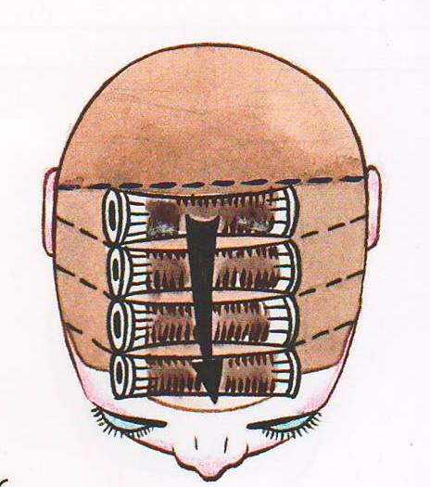
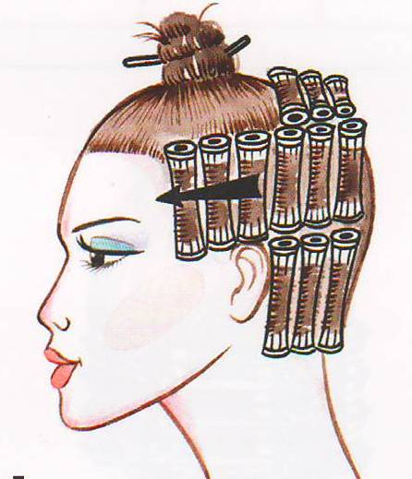
Вертикальная классическая завивка

Slide 4
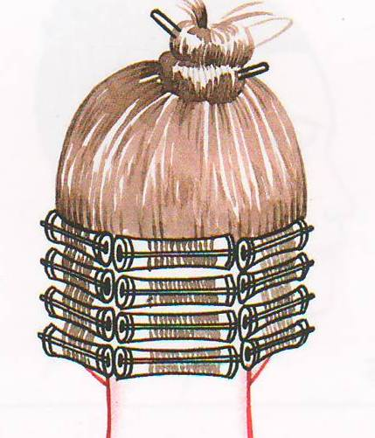
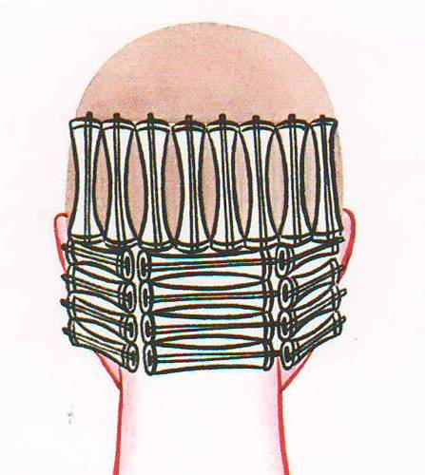
Выполнить инструкционно-технологические карты Комбинированная завивка

Slide 5
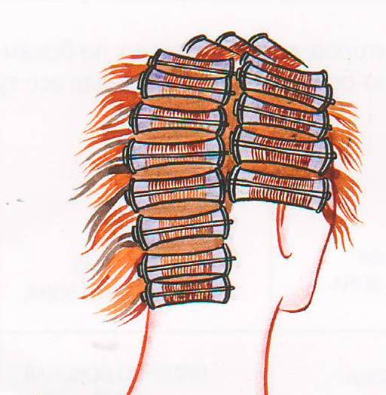
Прикорневая завивка

Slide 6
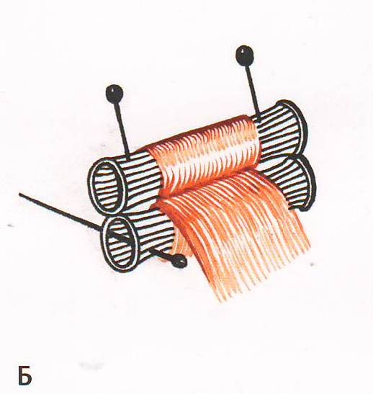
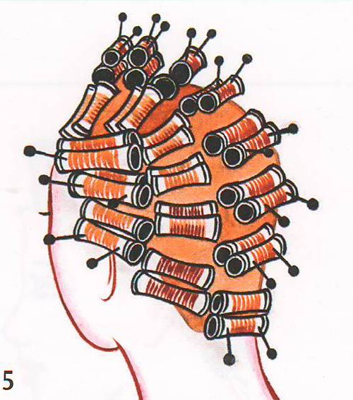
Современная химическая завивка в технике «Эриссон»

Slide 7
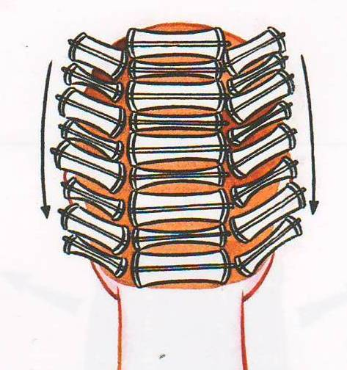
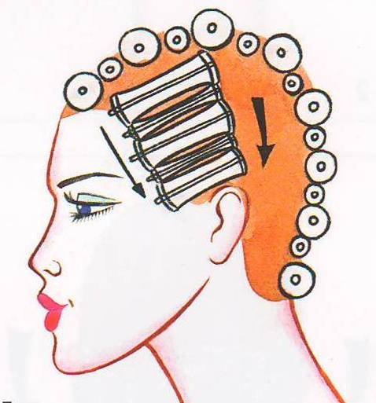
Современная химическая завивка в технике чередования коклюшек

Slide 8
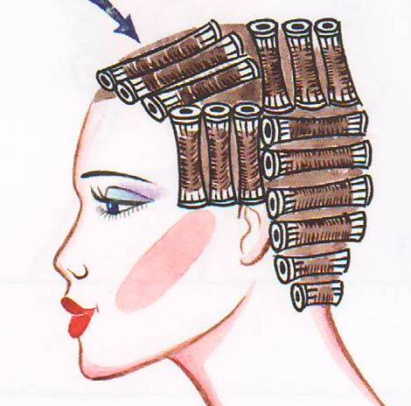
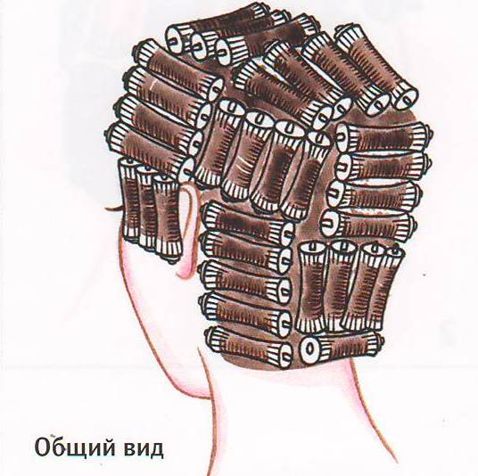
Современная химическая завивка в технике «шахматы»

Slide 9
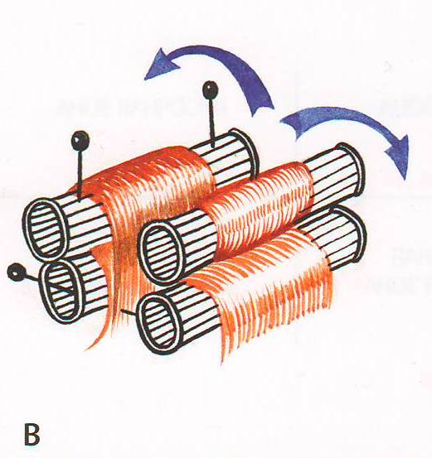
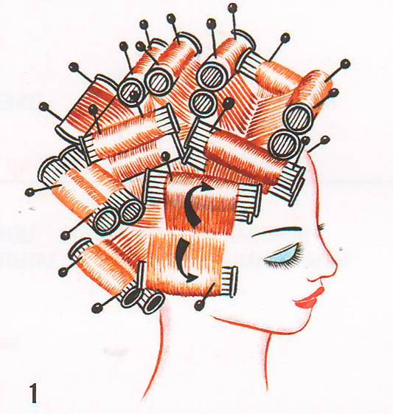
Современная химическая завивка в технике «эриссон-инвнрс»

Slide 10
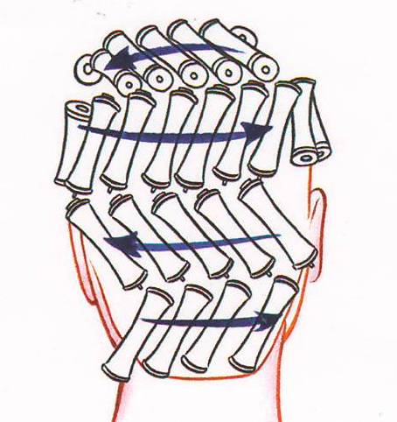
Современная химическая завивка в технике «Горизонтальная волна»

Slide 11
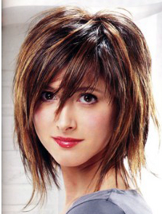
Вертикальная прикорневая

